Slide 1
TEMA:
Universo del discurso – CEMENTERIO
OBJETIVO:
Realizar un análisis del universo discurso para poder obtener las diversas tablas, elementos y consultas a implementar en el cementerio Nueva Vida.
Universidad Laica Eloy Alfaro de Manabí
Nombre: Andrade Tubay Juan Diego
Materia: Gestión de bases de datos
Docente: Ing. Robert Moreira Centeno
Paralelo: B
Fuente: Propia

Slide 2
Índice
Universo del discurso
Modelo Lógico
Creación de tablas
Inserciones
Consulta 1
Consulta 2
Consulta 3
Trigger
Cursor
IReport
Enlace a GitHub
Conclusiones

Slide 3
Universo del discurso
Índice
CEMENTERIO VIDA NUEVA
En el transcurso de los años la tecnología ha avanzado, por ello en el Cementerio Vida Nueva desea implementar una base de datos que permita la gestión y la administración de nuestro establecimiento. Donde deberá de abordar diversos campos laborales, tipos de entierros, facturaciones de servicios y cantidad de panteones designados a familiares.
La información requerida del personal debe constar de lo siguiente: Nombres, Apellidos, Dirección, Teléfonos, Antigüedad, Salario y Área laboral. Si se desea agregar algún campo adicional debe recurrir al gerente del establecimiento.
Las categorías de empleadores son:
Jardineros
Enterradores
Administrativos
El área de Jardinería se encargará del cuidado de los sectores, manteniendo el orden y apariencia del establecimiento, siendo resguardado por un jardinero por sector, pero a su vez este puede contener varios jardineros.
Las tumbas se distribuirán por los sectores, siendo un número determinado en cada sector. Estas pueden variar de la siguiente manera:
Nichos

Slide 4
Universo del discurso
Índice
Panteones
Mausoleos
Fosas comunes
Los datos del difunto deben ser almacenados junto con la información del familiar responsable del coste por el servicio
Cada fallecido/os debe ser enterrado por un único enterrado y este al terminar puede enterrar a más fallecidos durante su jornada laboral
Los nichos pueden albergar a una sola persona y su altura no debe de superar los 5 metros
Los panteones tienen la capacidad de albergar a máximo 4 personas de una misma familia o de intereses comunes. Recalcando que un familiar puede poseer un panteón o varios panteones respectivamente.
Los mausoleos solo pueden edificarse cuando una figura representativa ha de enterrarse
Las fosas comunes poseen una capacidad de hasta 300 personas
Por otro lado, el área administrativa emitirá facturas para los familiares responsables, siendo esta una a muchas por familiar.

Slide 5
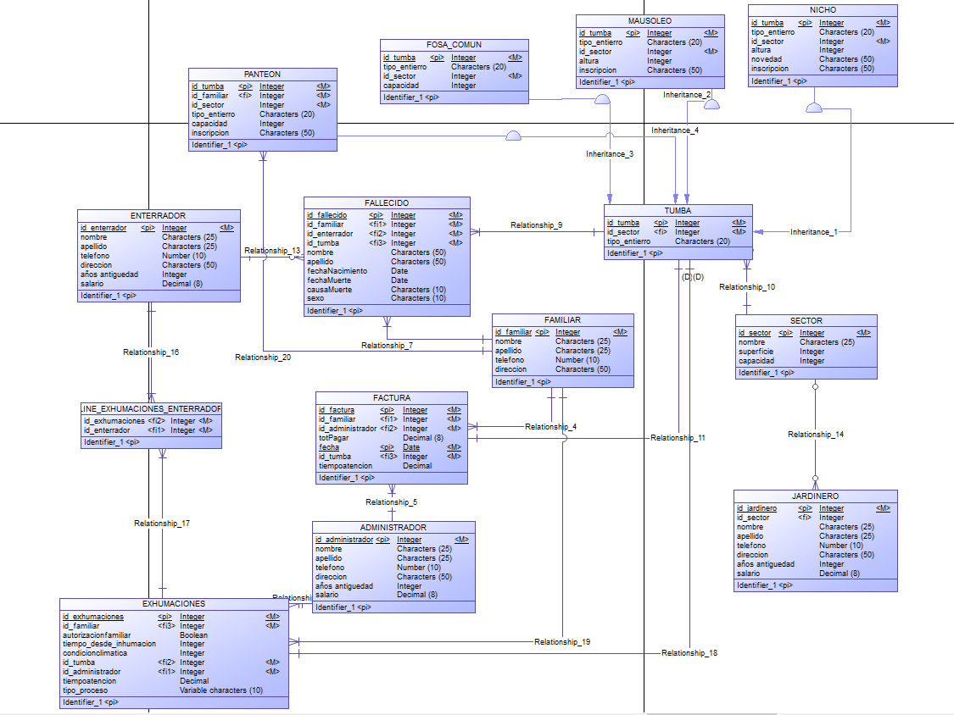
Modelo Lógico
Índice

Slide 6
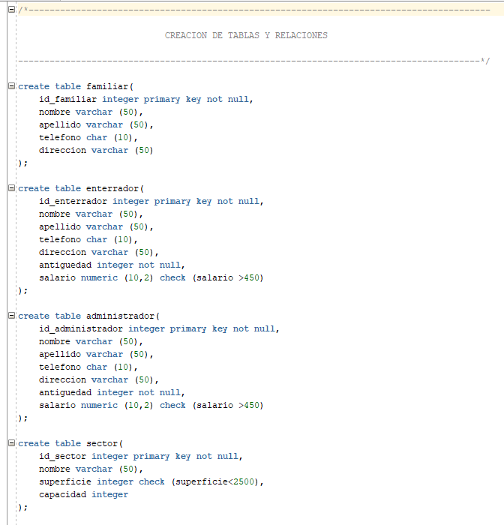
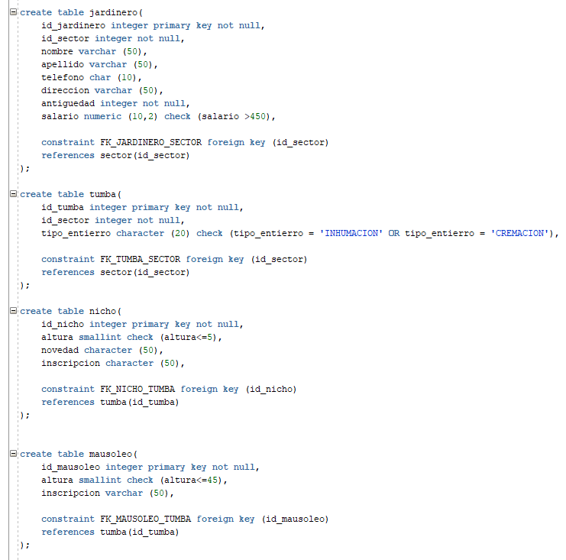
CREACION DE LAS ENTIDADES
Índice

Slide 7
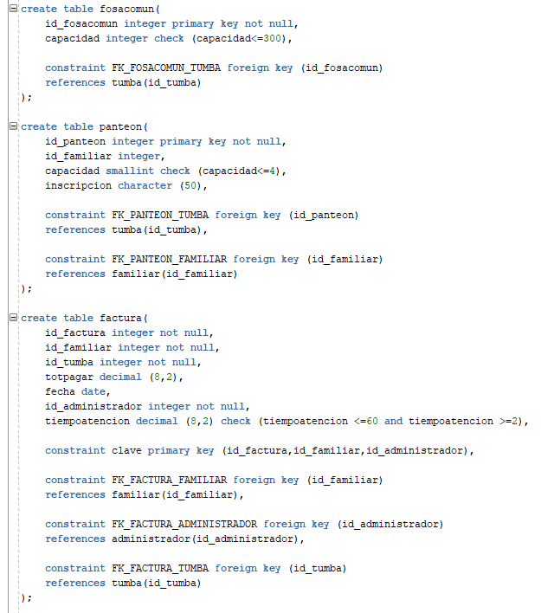
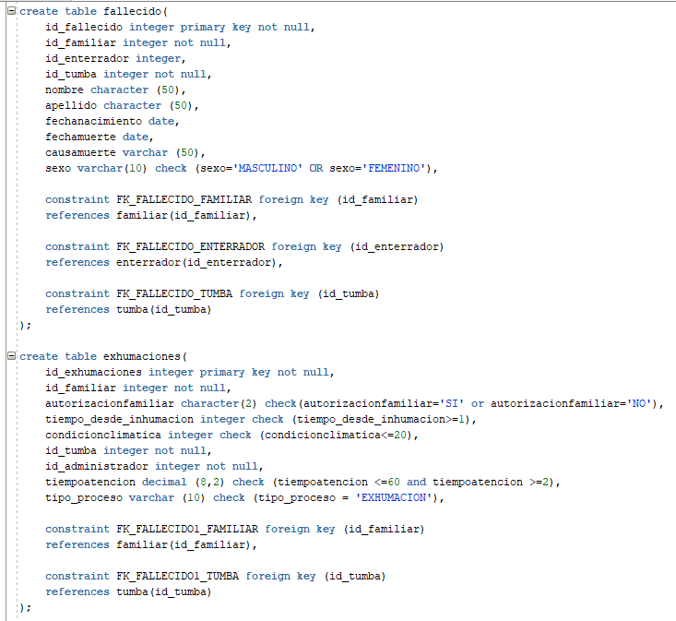
CREACION DE LAS ENTIDADES
Índice

Slide 8
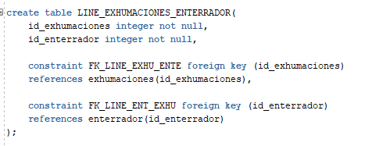
CREACION DE LAS ENTIDADES
Índice

Slide 9
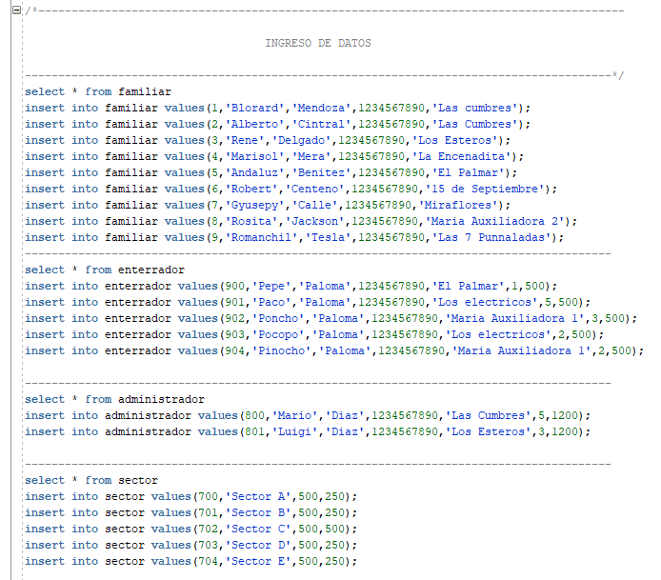
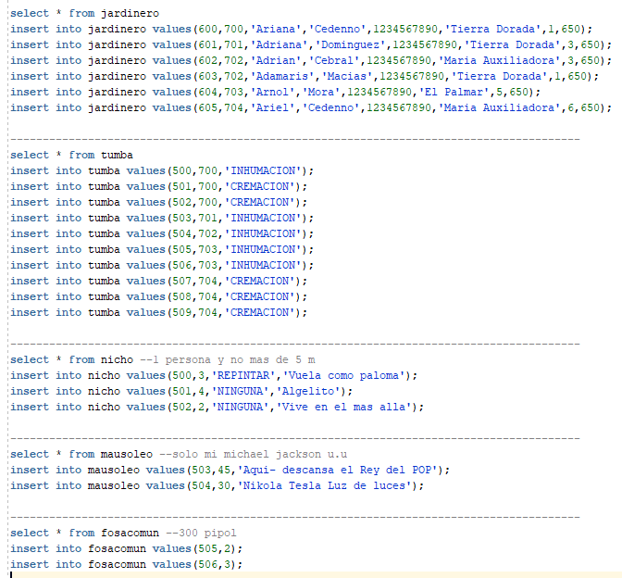
Inserciones
Índice

Slide 10
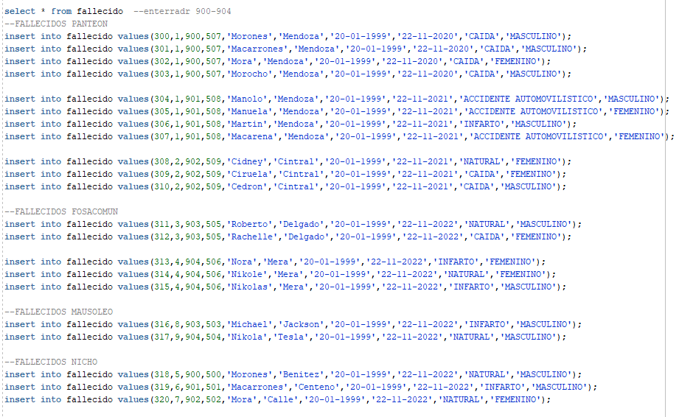
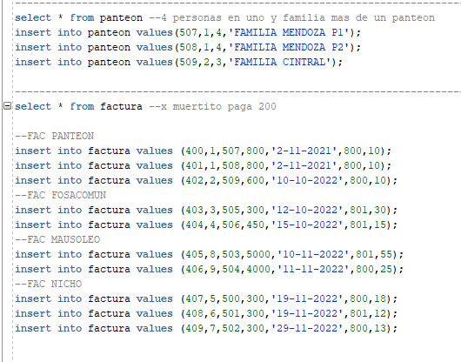
Inserciones
Índice

Slide 11
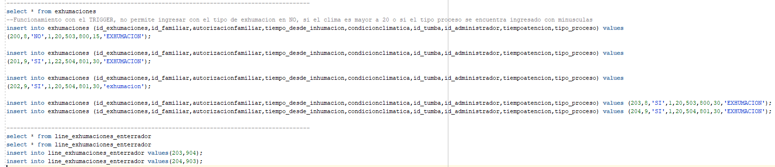
Inserciones
Índice

Slide 12
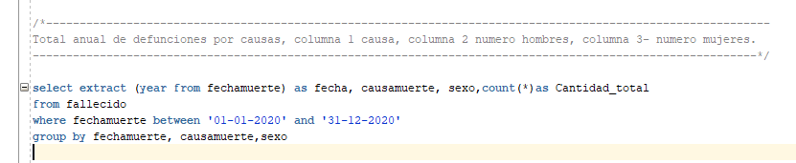
Consulta 1
Índice
Consulta 1. Total anual de defunciones por causas, columna 1 – causa, columna 2-número hombres, columna 3- número mujeres.

Slide 13

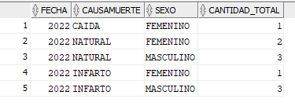
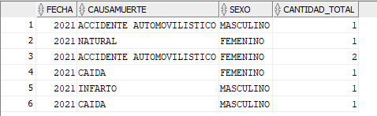
Consulta 1
Índice
Consulta 1. Total anual de defunciones por causas, columna 1 – causa, columna 2-número hombres, columna 3- número mujeres.

Slide 14
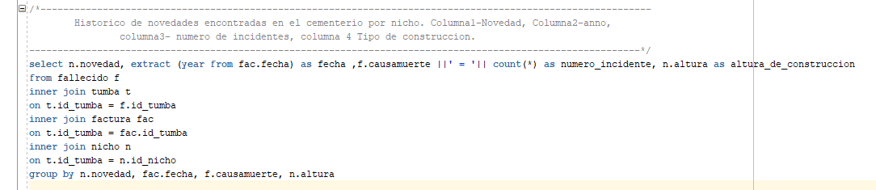
Consulta 2
Índice
Consulta 2. Histórico de novedades encontradas en el cementerio por nicho. Columna1-Novedad, Columna2-año, columna3- Número de incidentes, columna 4 – Tipo de construcción.

Slide 15

Consulta 2
Índice
Consulta 2. Histórico de novedades encontradas en el cementerio por nicho. Columna1-Novedad, Columna2-año, columna3- Número de incidentes, columna 4 – Tipo de construcción.

Slide 16
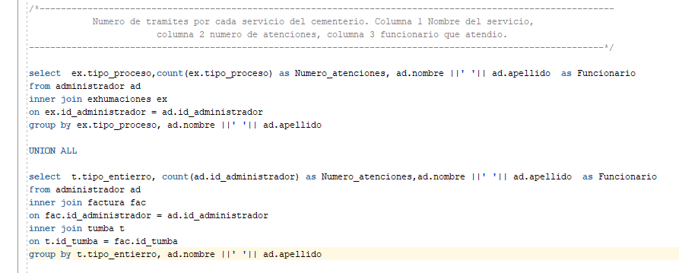
Consulta 3
Índice
Consulta 3. Número de trámites por cada servicio del cementerio. Columna 1 – Nombre del servicio, columna 2 número de atenciones, columna 3 funcionario que atendió.

Slide 17
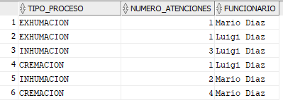
Consulta 3
Índice
Consulta 3. Número de trámites por cada servicio del cementerio. Columna 1 – Nombre del servicio, columna 2 número de atenciones, columna 3 funcionario que atendió.

Slide 18
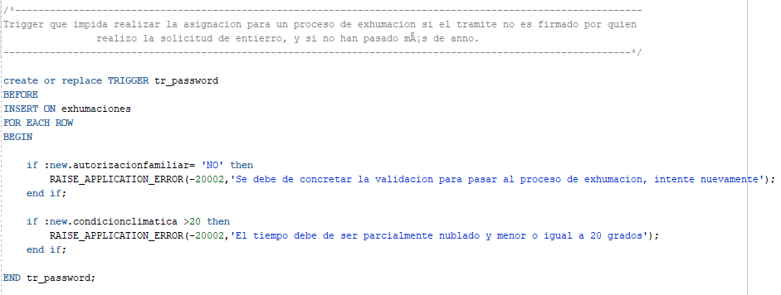
Índice
TRIGGER
Trigger. Trigger que impida realizar la asignación para un proceso de exhumación si el trámite no es firmado por quien realizo la solicitud de entierro, y si no han pasado más de año.

Slide 19
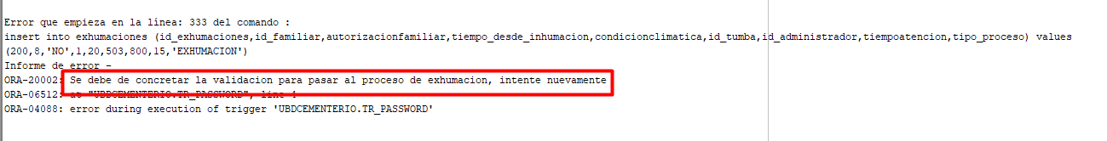
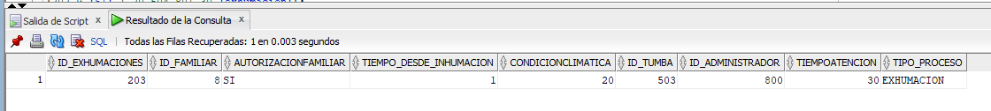
Índice
DEMOSTRACIÓN DEL TRIGGER
Primero tratamos de insertar el dato erróneo dentro de nuestra tabla, por lo que el disparados saltará y no dejará que se realice el insert por la cláusula before.
1.Insertamos un dato para demostrar el funcionamiento
2.Intentamos ingresar un registro sin autorización familiar
3.Mostramos el select a la tabla y observamos que el trigger funciona correctamente

Slide 20
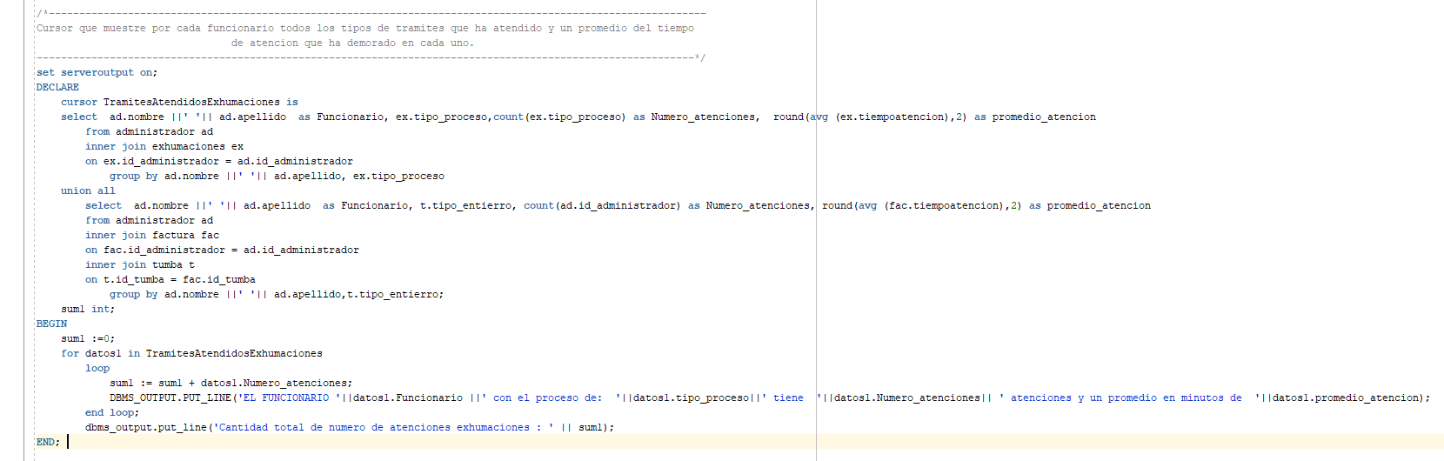
Índice
CURSOR
Cursor que muestre por cada funcionario todos los tipos de trámites que ha atendido y un promedio del tiempo de atención que ha demorado en cada uno.

Slide 21
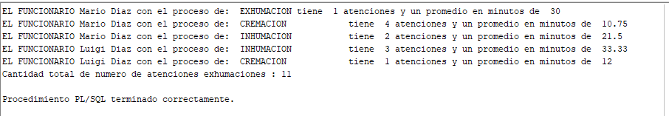
Índice
DEMOSTRACIÓN DEL CURSOR
Cursor que muestre por cada funcionario todos los tipos de trámites que ha atendido y un promedio del tiempo de atención que ha demorado en cada uno.

Slide 22
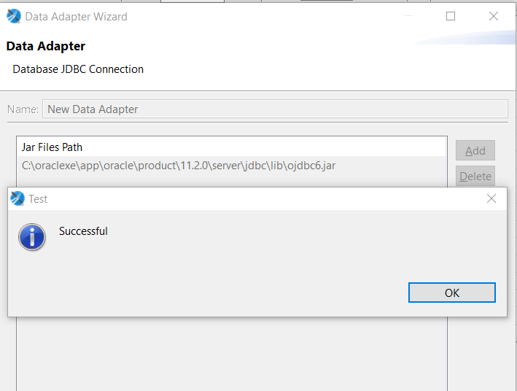
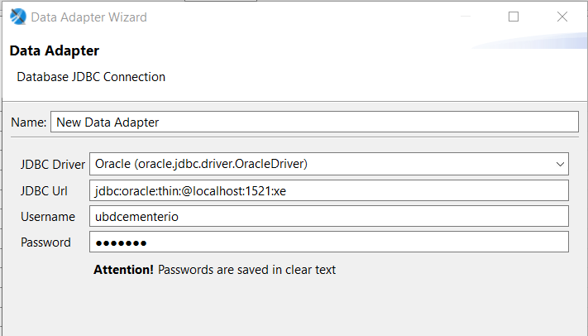
Índice
IREPORT
Informe en Ireport que muestre en un gráfico de torta los diferentes tipos de animales que se han atendido en el centro.
Primero realizamos la consulta para obtener los datos que usaremos en el reporte:

Slide 23
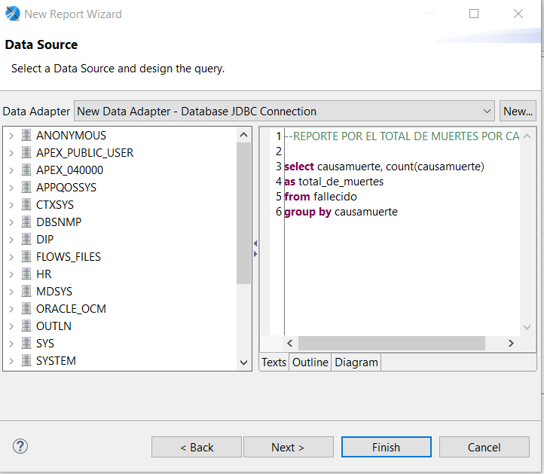
Índice
IREPORT
Informe en Ireport que muestre el total de muerte por causa
Primero realizamos la consulta para obtener los datos que usaremos en el reporte:

Slide 24
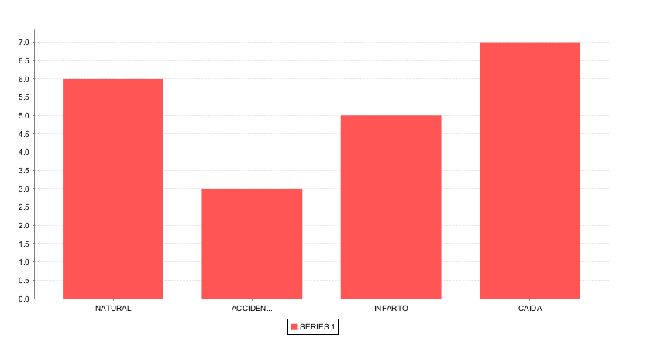
Índice
REPORTE DE IREPORT
Resultado del reporte generado.

Slide 25
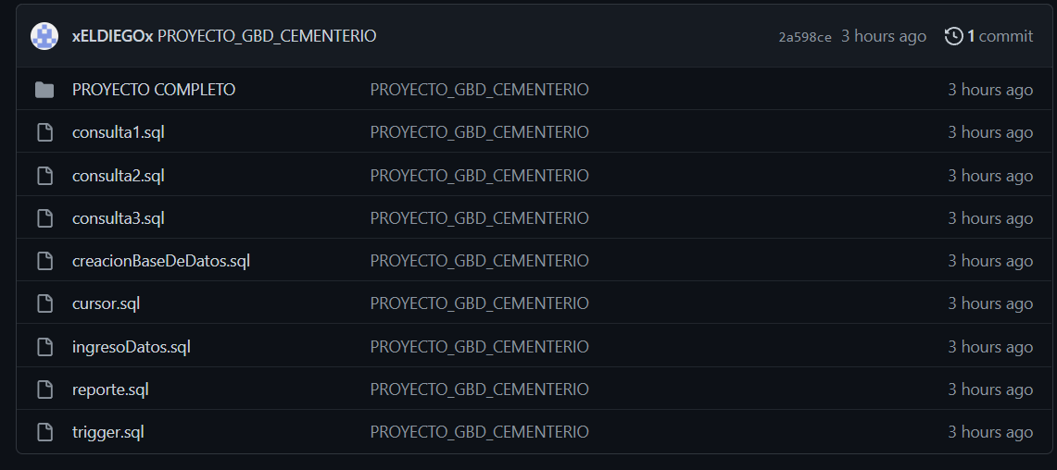
Enlace a GitHub
Índice
Enlace: https://github.com/xELDIEGOx/BDCEMENTERIO.git

Slide 26
Conclusiones
Índice
Se logró completar un análisis satisfactorio referente a la creación de las tablas, analizando sus tipo de conexiones y metadatos
Se logró realizar con éxito las consultas propuestas, implementando los inner joins a las tablas para así obtener los diversos datos.
Se logró ver la funcionalidad de los triggers y cursores, implementándola en el presente proyecto.

